Slide 1

سیمولاتور پست
شرکت ابتکار الکتریک قومس
قابلیت های نرم افزار

Slide 2
مزایای استفاده از سیمولاتورهای آموزشی:
1- عدم نیاز به متوقف کردن تجهیزات
2- امکان تکرار چندباره عملیات آموزشی برای هر کاربر
3- امکان ایجاد برنامه آموزشی مبتنی بر سناریوهای حوادث واقعی
4- صرفه جویی قابل توجه در هزینه، زمان و انرژی

Slide 3
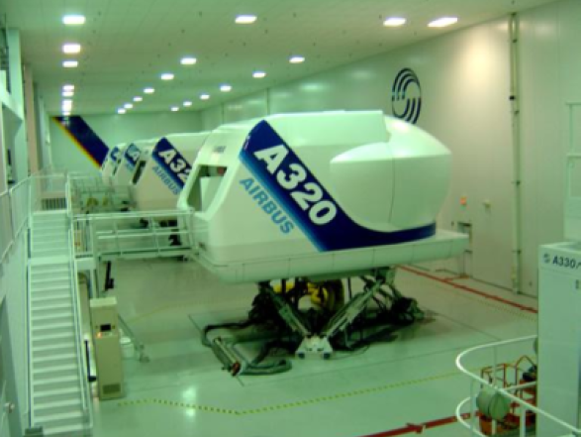
نمونه سیمولاتورهای آموزشی: سیمولاتور پرواز

Slide 4
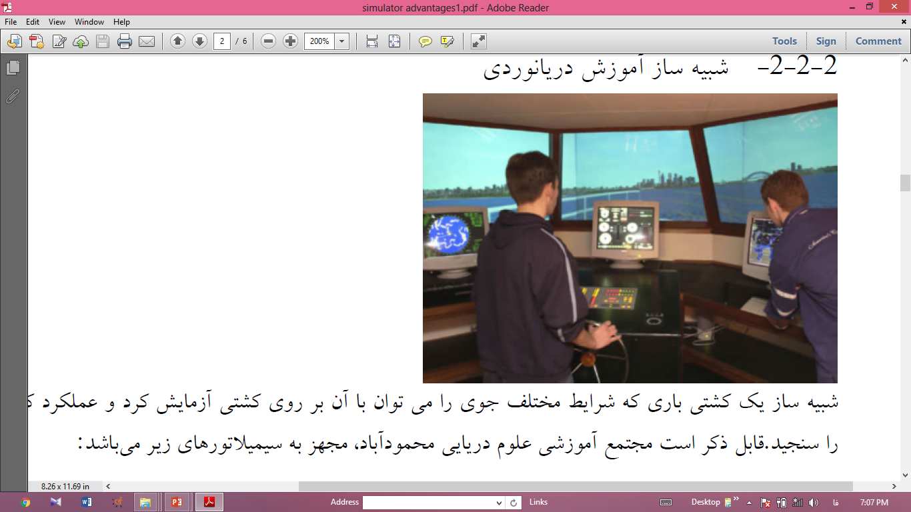
نمونه سیمولاتورهای آموزشی: سیمولاتور دریانوردی

Slide 5
نمونه سیمولاتورهای آموزشی: سیمولاتور پزشکی

Slide 6
سابقه استفاده از سیمولاتورهای آموزشی در صنعت برق:
1- سیمولاتورهای آموزشی در صنعت برق بجز در تعدادی از نیروگاه ها در بقیه موارد جایگاه خاصی ندارند.
2- در سالهای اخیر گرایش به سمت سیمولاتورهای آموزشی ایجاد شده است.
اما همچنان خلاء استفاده از سیمولاتورهای آموزشی در صنعت برق احساس می شود.

Slide 7
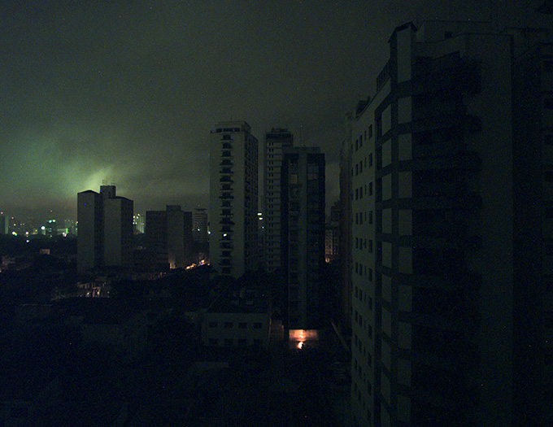
ضرورت استفاده از سیمولاتورهای آموزشی در صنعت برق

Slide 8
خطاهای نیروی انسانی و آموزش:
سهم بالای خطای نیروی انسانی در علل بروز حوادث شبکه برق
نیمه اول سال 94 نزدیک به 13% از کل حوادث
برنامه های لازم به منظور کاهش اشتباهات نیروی انسانی:
1-رعایت دستورالعمل های انجام مانور در شبکه
2-نظارت کافی بر تست های دوره ای
3-تربیت نیروهای کارآزموده و آموزش مستمر اپراتورها و گروه های تعمیراتی
4-نظارت بر عملکرد گروه های تعمیراتی

Slide 9
ضرورت برگزاری دوره های آموزشی:
تعداد مانورهای کم در شرایط عادی و حوادث
شبیه سازی حواث شبکه برای کلیه اپراتورها
آشنایی با کلیه آلارم ها و تریپ های رایج
اجرای سناریوهای مختلف مانور در شرایط عادی و حادثه
ضرورت بازآموزی اپراتورهای با سابقه

Slide 10
سابقه ساخت سیمولاتورهای آموزشی
و
برگزاری دوره های آموزشی

Slide 11
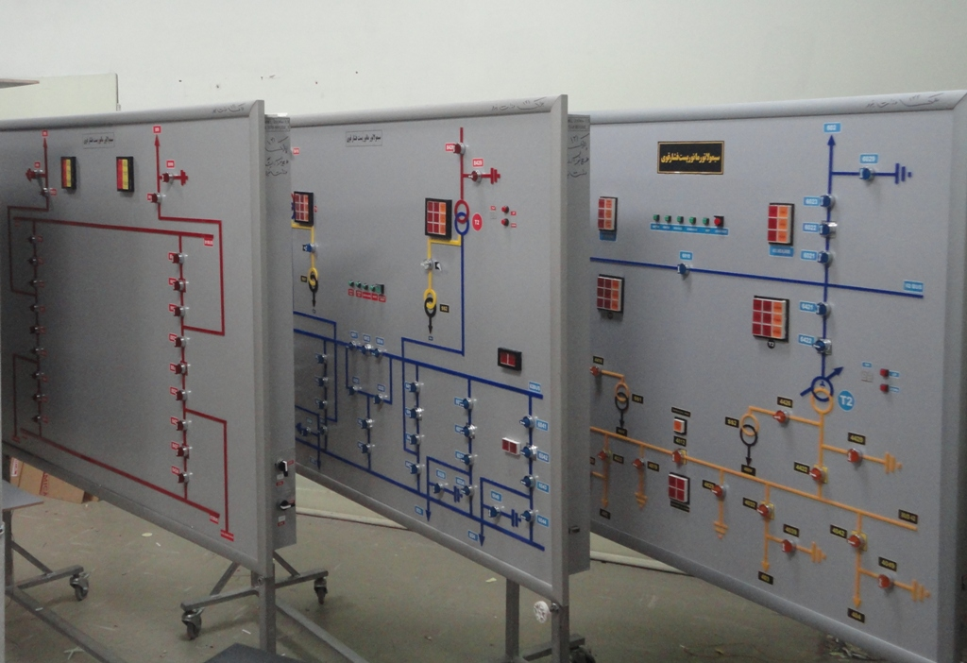
سیمولاتور پست (سخت افزار)

Slide 12
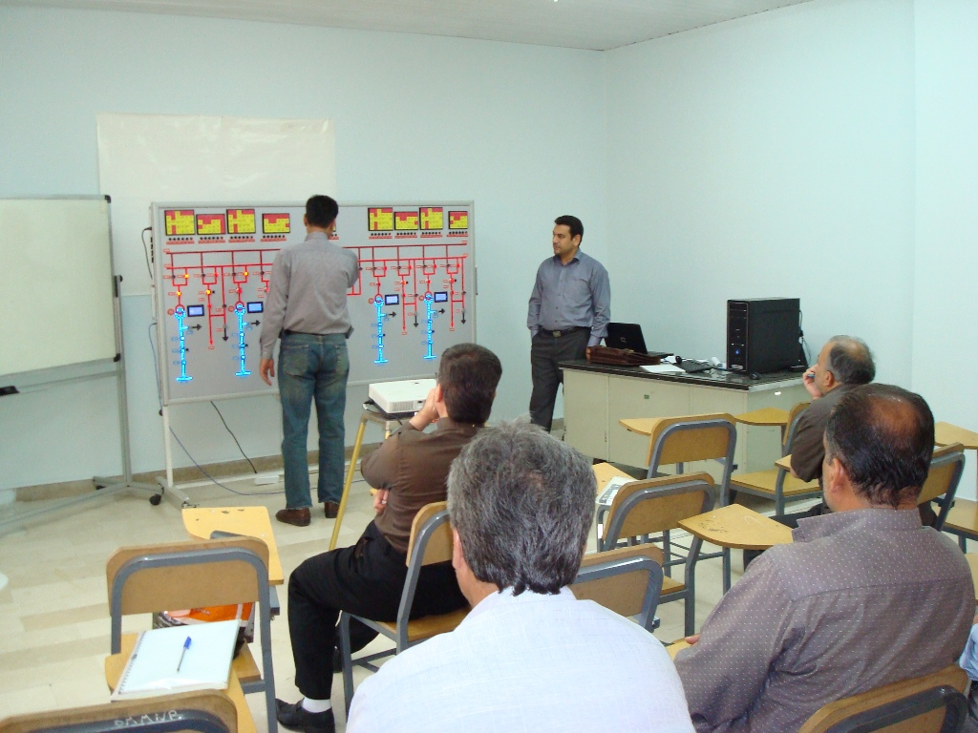
سیمولاتور پست (سخت افزار)

Slide 13
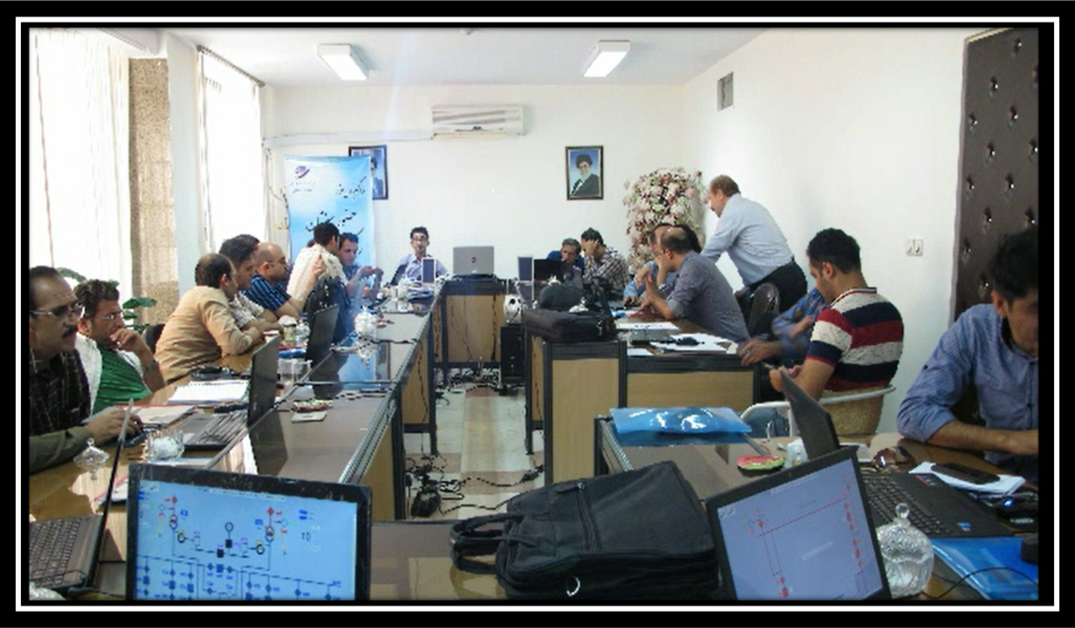
سیمولاتور پست (نرم افزار)

Slide 14
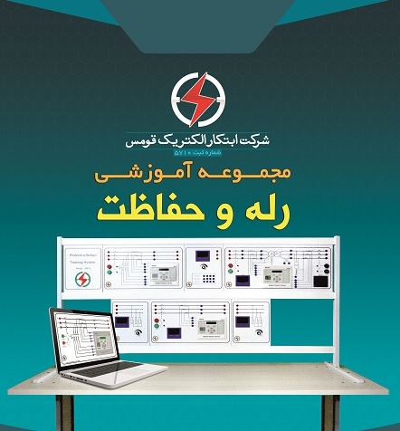
جدیدترین سیمولاتور آموزشی رله و حفاظت

Slide 15
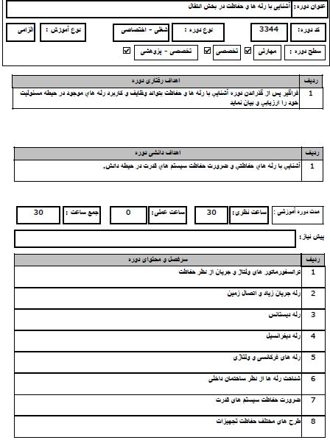
سیمولاتور آموزشی رله و حفاظت با قابلیت برگزاری دوره
"آشنایی با رله ها و حفاظت در بخش انتقال" با کد 3344 مصوب وزارت نیرو

Slide 16
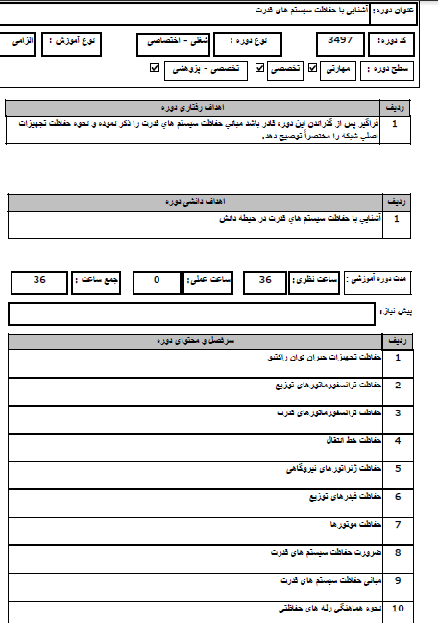
سیمولاتور آموزشی رله و حفاظت با قابلیت برگزاری دوره
"آشنایی با حفاظت سیستم های قدرت" با کد 3497 مصوب وزارت نیرو

Slide 17
با تشکر از توجه شما
سمنان- مسکن مهر- بلوار فضیلت – جنب سوپر مارکت بلوط – واحد 2_کدپستی : 3514479907
    تلفن : 33335873-023
    فکس : 33483425-023
    همراه : 09928846961
www.EbtekarElectric.com
@ebtekar_electric
Ebtekar electric qomes

